Slide 1

신현범(조장) 김양원(발표) 뢰아 박재현 홍윤지 이진주 정지원 노종석 정지훈 홍성준

Slide 2
Contents
1
메쉬코리아 소개
2
특징
3
전망 및 시사점
4
해결과제와 발전방향

Slide 3
메쉬코리아 소개
특징
SWOT 분석
해결과제&발전방향
1. 메쉬코리아 소개

Slide 4
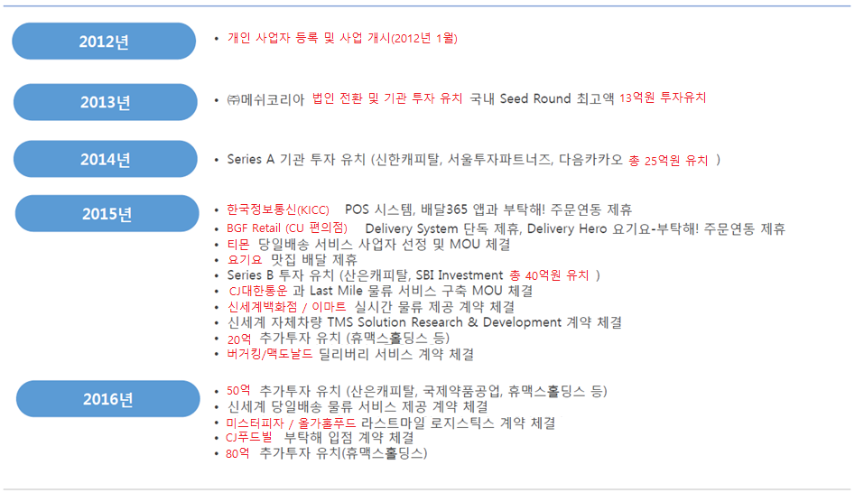
메쉬코리아 소개
특징
SWOT 분석
해결과제&발전방향
누적 230억 투자유치
CJ대한통운/신세계/맥도날드/버거킹 등 지원

Slide 5
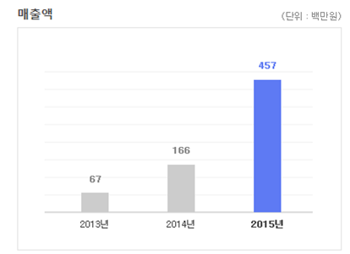
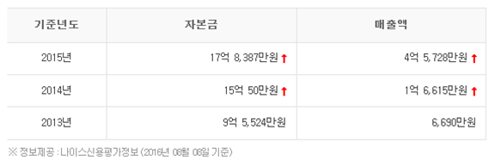
메쉬코리아 소개
특징
SWOT 분석
해결과제&발전방향

Slide 6
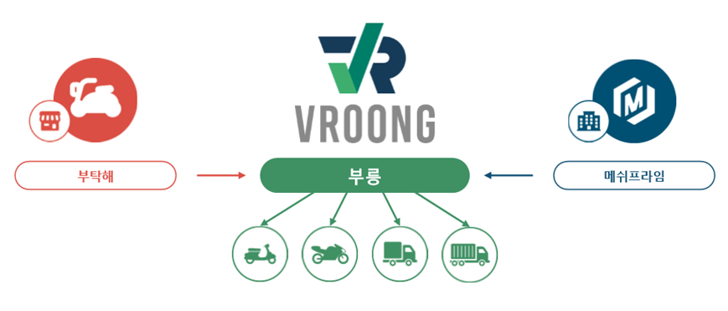



메쉬코리아 소개
특징
SWOT 분석
해결과제&발전방향
배달이 안되던 편의점이나 유명 맛집의 음식을 배달하는 서비스
배달대행사에게 공급되는 IT기반 종합 배달 관리 솔루션
실시간 배송, 당일배송 등의 프라임서비스 제공

Slide 7
메쉬코리아 소개
특징
SWOT 분석
해결과제&발전방향
2. 특징

Slide 8

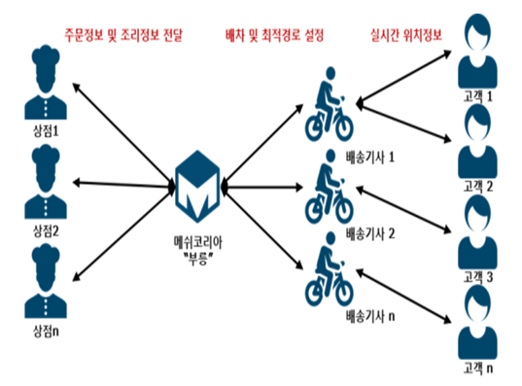
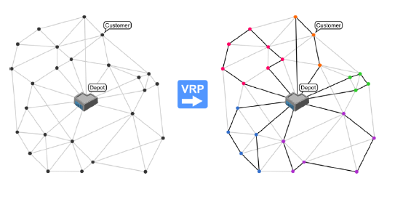
메쉬코리아 소개
특징
SWOT 분석
해결과제&발전방향
메쉬코리아의 특허 출원된 알고리즘을 통해 무인자동화 배차 및 위치관제
패던 마이닝 알고리즘을 통해 배송기사의 경험을 학습 및 개선
기존에 사용중인 TMS에 간편하게 연동할 수 있도록 REST API 기반으로 인터페이스 설계
VRP 해결을 위해 메타 휴리스틱 알고리즘 적용
1:1이 아닌 1:N 묶음배송시스템을 통해 배송시간과 비용의 최적화 추구. 상점/기사 관리부터 자동 정산까지 포괄적 기능 수행

Slide 9
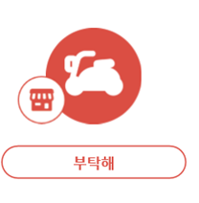
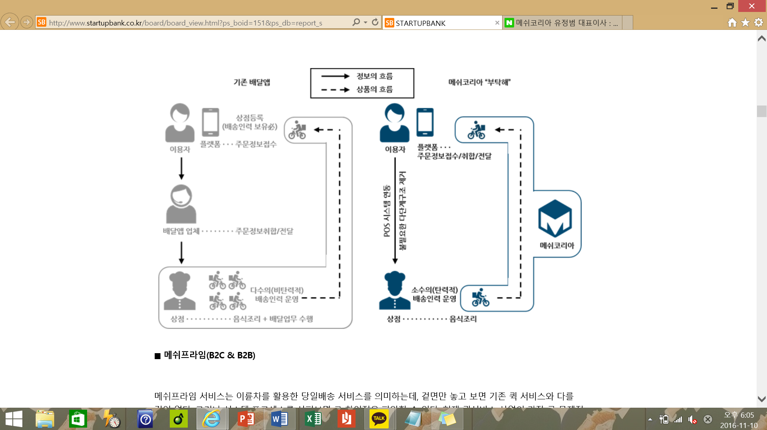
메쉬코리아 소개
특징
SWOT 분석
해결과제&발전방향
온디맨드-O2O(Offline-to-Online) 플랫폼으로써, 배송서비스를 제공하지 않는 상점들에 대해 배송대행 서비스를 중계/제공하고 이에 대한 수수료를 수익으로 갖는 서비스이다. 기본적으로 배달이 불가능한 사업체들을 대상으로 삼고 있다.

Slide 10
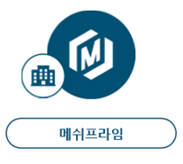
메쉬코리아 소개
특징
SWOT 분석
해결과제&발전방향
N배송
메쉬코리아의 TC(Transfer Center)로 집하된 화물을 다시 메쉬코리아의 지역별SS(Service Station)으로 사륜차로 운송한 후, 최종 고객에게 이륜차로 배달해주는 사륜-이륜차 복합운송 방식의 서비스이다.
R배송
메쉬코리아의 TC(Transfer Center)로 집하된 화물을 다시 메쉬코리아의 지역별SS(Service Station)으로 사륜차로 운송한 후, 최종 고객에게 이륜차로 배달해주는 사륜-이륜차 복합운송 방식의 서비스이다.
당일배송(N), 실시간 배송(R) 형태의 프라임서비스 제공

Slide 11
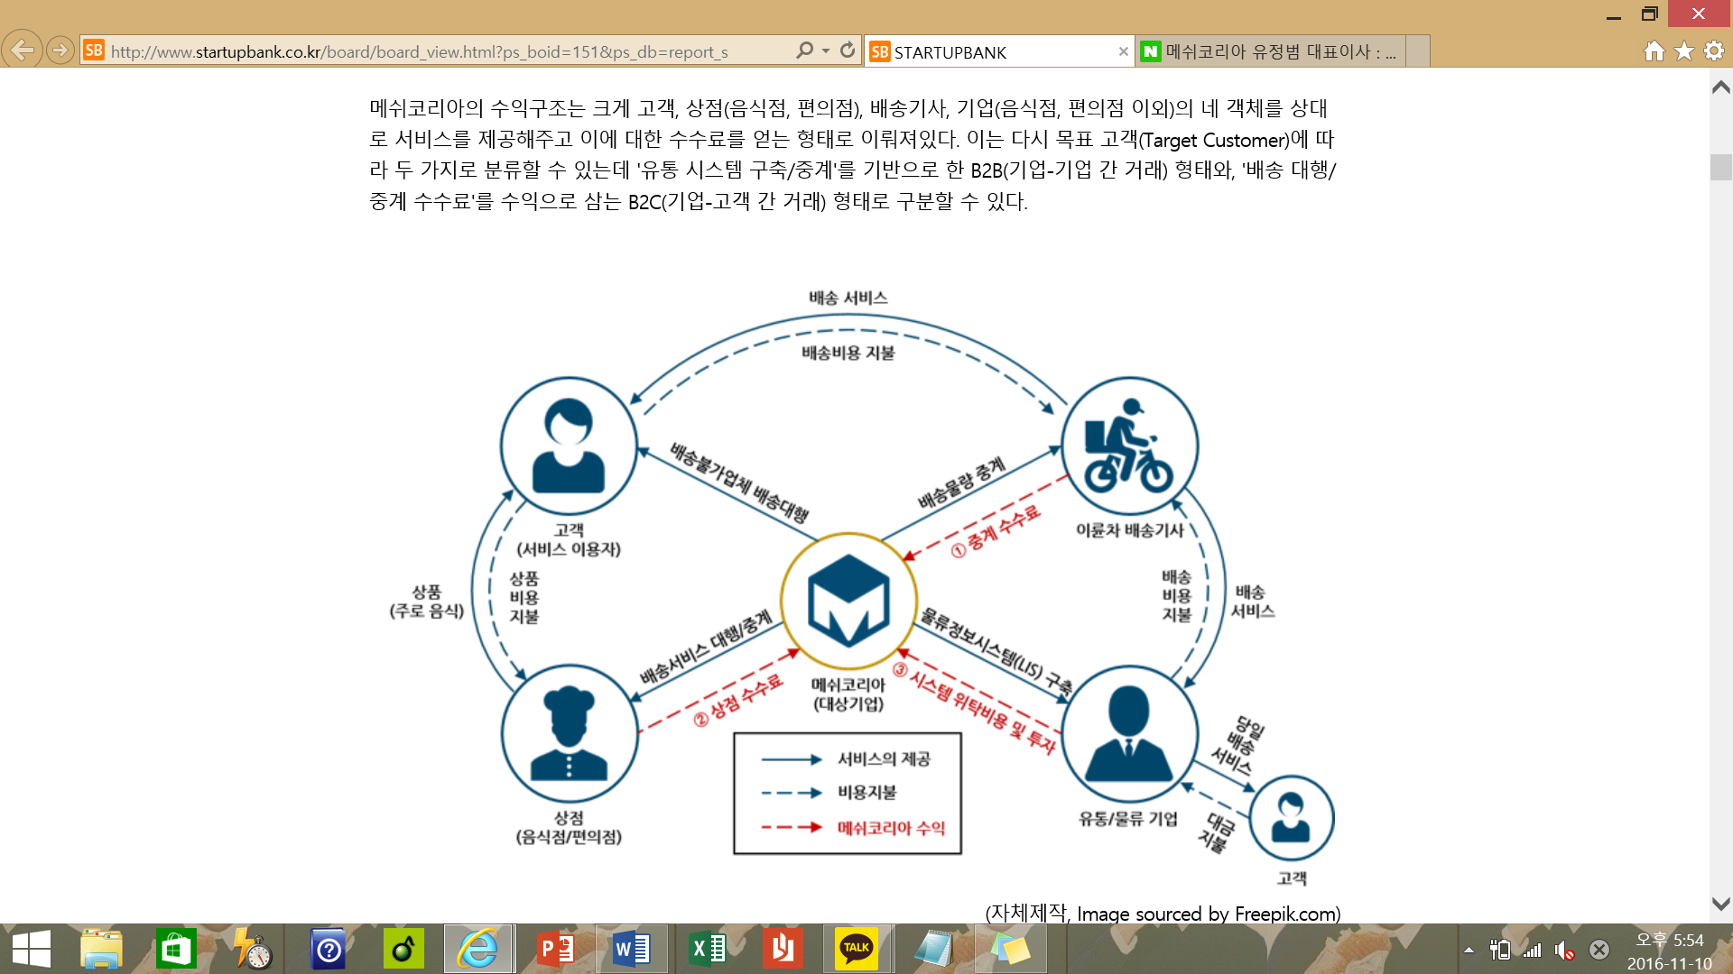
메쉬코리아 소개
특징
SWOT 분석
해결과제&발전방향
①중계 수수료
메쉬코리아가 제공하는 플랫폼을 통해 발생한 배송물량(수요)을 이륜차 배송기사(공급)에게 전달해주고, 여기에서 서비스 이용자 및 기업이 배송기사에게 지불한 배송비용의 일정부분을 메쉬코리아가 수수료로 취득하는 형태
②상점 수수료
③중계 수수료

Slide 12
메쉬코리아 소개
특징
SWOT 분석
해결과제&발전방향
①중계 수수료
해당 플랫폼을 통한 중계판매를 원하는 판매자가 상품의 판매수익의 일정부분을 시스템 사용료 대신 지불하는 것을 의미
②상점 수수료
③중계 수수료

Slide 13
메쉬코리아 소개
특징
SWOT 분석
해결과제&발전방향
①중계 수수료
메쉬코리아의 전속기술인 물류 솔루션을 기업고객의 특성에 맞게 이식시켜주고, 여기에서 발생하는 시스템 구축수익과 관리수익의 획득, 그리고 기술 우수성을 바탕으로 한 추가적인 투자유치
②상점 수수료
③중계 수수료

Slide 14
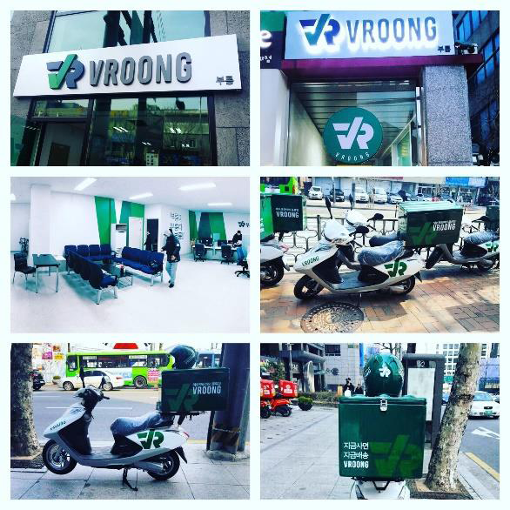
메쉬코리아 소개
특징
SWOT 분석
해결과제&발전방향
인적자원관리
배송기사 섬김 정책
배달기사의 복지혜택을 강화하기 위하여 만든 특별공간.
VROONG STATION
휴식공간, 서비스 교육 등을 목적으로 활용되는 물류거점.
VROONG STATION
배송기사의
전문성, 서비스 품질
배송기사 섬김정책

Slide 15
메쉬코리아 소개
특징
SWOT 분석
해결과제&발전방향
인적자원관리
2. 간접고용 방식.
간접고용방식?
직접고용방식
10%
Non Peak time
개별적인 주문 배송 수행
Peak time
고용기업의 주문만 처리!
고용방식
고정 인건비
사업구조 유연화.

Slide 16
메쉬코리아 소개
특징
SWOT 분석
해결과제&발전방향
3. SWOT
ANALYSIS

Slide 17
메쉬코리아 소개
특징
SWOT 분석
해결과제&발전방향
SWOT ANALYSIS
STRENGTHS
WEAKNESSES
〮 연구 개발비 투자의 지속적 증가
〮 높은 기술력을 바탕으로 다른 배달
업체와의 차별성 가짐
〮 유연한 사업 구조
〮 간접고용방식
〮 특정지역에 밀집된 제휴업체
S
W
O
T
OPORTUNITIES
〮 변동주기가 빠른 요식업에서 IT를
기반으로 경쟁 우위를 가짐
〮 기존 배달어플의 개인정보 침해
사례가 많음
〮 1인가구가 증가하면서 편의점의
성장세가 두드러졌는데, 편의점
배달은 불루오션 시장
THREATS
〮 기존 시장 경쟁자의 탄탄한 포지셔닝
〮 M&A를 통한 경쟁업체의 빠른 성장세

Slide 18
메쉬코리아 소개
특징
SWOT 분석
해결과제&발전방향
STRENGTH
〮 연구개발비 투자 지속적 증가
단위 : 건/시간
3.5
4배!
〮 높은 기술력 : 위치기반 배분 솔루션
배송효율성 증대!
0.8
〮 유연한 사업구조 : 간접고용방식
직접고용방식
10%
중간수수료 15%이상 절감!
고용방식
고정비용 감소!

Slide 19
메쉬코리아 소개
특징
SWOT 분석
해결과제&발전방향
WEAKNESS
직접고용(기존)
간접고용(메쉬코리아)
사고발생시 책임부담
고용주 일정부분 책임.
피고용인(배송기사)부담.
배송기사와 상생을 추구하는 메쉬코리아의 다양한 정책과 상충됨
제휴업체의 상당수가 특정지역(강남)에 집중되어 있음
고객 서비스 수준 불균형
강남구

Slide 20
메쉬코리아 소개
특징
SWOT 분석
해결과제&발전방향
OPPORTUNITY
250
450
국내 편의점 매출액 및 점포수
단위 : 식픔산업 및 외식산업 규모(조 원/년)
: 가계당 외식 지출비 (천 원/일)
400
2.6
3.0(추정)
200
점포수(만개)
2.5
350
2.4
150
a
300
2.1
16.5
12.7
250
11.7
100
10.9
200
8.7
50
150
매출액(조원)
0
100
‘10
‘11
‘12
‘13
’14(E)
’15(E)
’16(E)
’17(E)
’18(E)
’19(E)
2011년
‘12년
‘13년
‘14년
‘15년
전체 식품산업규모
외식산업 규모
가계 당 외식지출비
자료 : 통계청 대한상의 편의점협회
변동주기가 빠른 요식업에서
IT를 기반으로 경쟁우위를 가짐
블루오션 : 편의점 배달시장

Slide 21




메쉬코리아 소개
특징
SWOT 분석
해결과제&발전방향
THREAT
〮 기존시장 경쟁자의 탄탄한 포지셔닝.
배달의 민족이 유치한 투자
시기
투자자
규모
- 강력한 경쟁자 :
2011년
-김봉진등
1억 8000만원
설림
-MM인베스트먼트
-스톤브릿지캐피탈
-알토스벹처스(미국)
20억
6,000만원
- 포지션 중복 :
2012년
-2012년 기존투자자
-사이버 에이전트
120억원
2014년
-골드만 삭스
400억원
〮 M&A를 통한 경쟁업체의 빠른 성장세.
2015.05
2015.06
2015.11
2016.03
배달의 민족
M&A
덤앤더머스
(신선식품 정기배송서비스)
헤이브레드
(빵배달서비스)
더푸드
(반찬배송업체)
츄링
(해독쥬스브랜드)
Notes:
‘배달의 민족이 유치한 투자’ 는 메쉬코리아가 받은 투자(앞에서 말한 누적 230억 투자)는 배달의 민족에 비하면 적은양임을 보여줌.

Slide 22
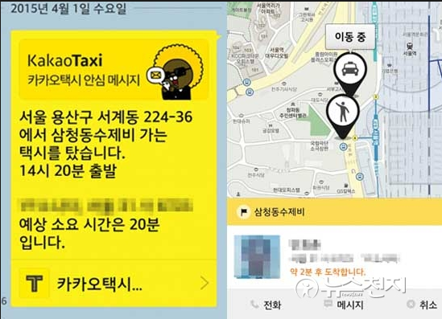



메쉬코리아 소개
특징
SWOT 분석
해결과제&발전방향
S-O Strategy
〮 도착전 알림(카카오 택시 벤치마크)
〮 서비스 지역 확장.
강남구
〮 편의점 협력업체 증대
Notes:
도착전 알림(카카오톡 택시 벤치마크) : 뛰어난 IT기술 활용, 카카오톡 택시 벤치마크하여 고객에게 도착전 알림 메신져 전송.
서비스 지역 확장
편의점 협력업체 증대 : 현재 CU와 협력관계를 맺고 있는데, 다양한 편의점 업체와 추가적으로 협력관계 맺음으로써 블루오션인 편의점 배달시장 효과적으 로 이용

Slide 23
메쉬코리아 소개
특징
SWOT 분석
해결과제&발전방향
4. 해결과제
&
발전방향

Slide 24
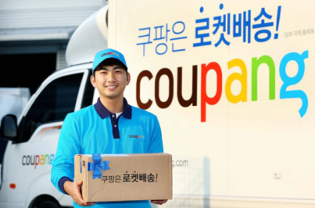
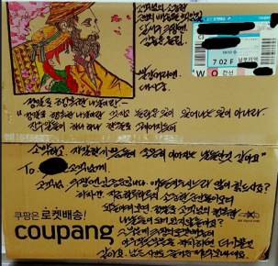
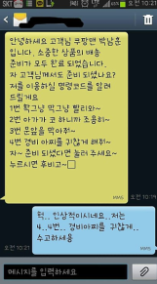



메쉬코리아 소개
특징
SWOT 분석
해결과제&발전방향
해결과제
1. 배송 직원의 친절함 및 친숙함.
-지속적인 배달직원 교육의 필요성
- 여성 1인가구, 흉악 범죄율 ↑
배송대행업체 이용 꺼림.
- 배송 직원과 고객간 상호작용
단골 고객 ↑
- 고객과의 상호작용 향상을 위한 방안
- 지입 차주 및 직접고용형태 증가시켜 체계적인 서비스 교육 실시
- 각 지역마다 특정 직원이 해당 지역을 전담
2. 배달 가능상품의 다양화(카테고리의 확장)
-’부탁해’ 주요 서비스 : 음식 배달 대행업
‘배민라이더스’ 에 의해 시장 잠식
- 배달 가능상품 다양화를 통해 새로운 성장동력 확보
ex) 쇼핑몰 배송 대행, 이사 대행, 관광성 업무 대행 등
(배달 마스터)
(이사말고 짐카)
(띵똥)

Slide 25

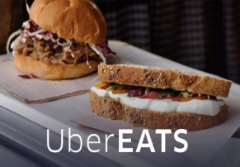

메쉬코리아 소개
특징
SWOT 분석
해결과제&발전방향
발전방향 (해외 우수 사례 : 우버 잇츠, 우버 러쉬)
- 승객과 차량을 이어주는 서비스
- 누구나 손쉽게 등록 후 차량기사 될 수 있음
- 누구나 택시보다 편하고 빠른 차량서비스 이용 가능
미국의 대표적 공유경제 업체
배달대행
서비스
음식 배달 대행 서비스
다양한 물건 배달 대행 서비스
오픈 플랫폼
Notes:
http://platum.kr/archives/64064

Slide 26

감사합니다.

